Slide 1

2018人工智能发展报告
清华大学中国科技政策研究中心
2018年7月
Reporter: Renxin Zhuang

Slide 2

目录
人工智能：概念，方法和数据
人工智能科技产出与人才投入
人工智能产业发展和市场应用
人工智能发展战略和政策环境
人工智能社会认知和综合影响
反思与展望

Slide 3
概念，方法和数据
人工智能的概念
人工智能的定义并没有普遍的共识
传统人工智能发展思路是研究人类如何产生智能，然后让机器学习人的思考方式去行为
现代人工智能概念认为，机器不一定需要像人一样思考才能获得智能，而重点是让机器能够解决人脑所能解决的问题

Slide 4
概念，方法和数据
研究方法和数据
文献计量和问卷调查是本报告的两个主要研究方法
文献计量法是指用数学和统计学的方法，定量地分析一切知识载体的方法，本报告文献计量的主要对象是人工智能科技产出（学术论文和技术专利），人才数量和政策文件
结合行业研究机构的专业数据库

Slide 5
概念，方法和数据
研究方法和数据
学术论文：利用一组人工智能关键词在科睿唯安公司的Web of Science进行搜索，如Artificial Intelligence, Machine Learning, Computer Vision；人工智能领域具有代表性的学术会议论文。共1,875,809篇
技术专利：来自德温特世界专利索引，通过关键词搜索，检索范围为1997年到2017年公开的专利，将专利记录按申请号归并去重
人才：650万位国际人才来源于Research gate和Google Scholar专家主页，1100万位国内人才来源于百度学术，中国知网等，根据论文和专利涉及的研究方向和领域形成专家画像，与人工智能关键词进行匹配

Slide 6
概念，方法和数据
研究方法和数据
产业数据：来自中国信通院数据研究中心数据监测平台和行业调研；人工智能企业的界定范围指核心业务为提供人工智能产品，服务和相关解决方案的企业。
政策文献：来自清华大学公共管理学院“政府文献和数据系统”，通过关键词搜索，得到总共27篇国际政策文献和1047篇中国政策文献
社会认知和教育调查：社会认知由今日头条对用户的人工智能认知展开问卷调查，有效样本3088份；教育调查由清华大学政策研究中心进行问卷调查，有效样本1154份

Slide 7
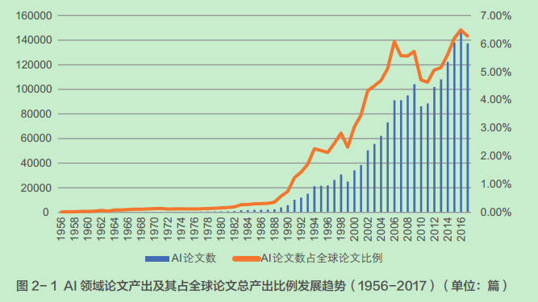
科技产出与人才投入
全球和中国论文产出
上世纪90年代初进入增长期，保持了良好的增长趋势，AI论文占全球论文总数的比例也呈现出同样的趋势

Slide 8
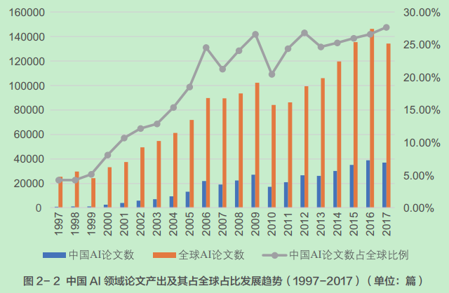
科技产出与人才投入
全球和中国论文产出
中国（含港澳）AI领域的论文产出量保持良好的增长趋势

Slide 9
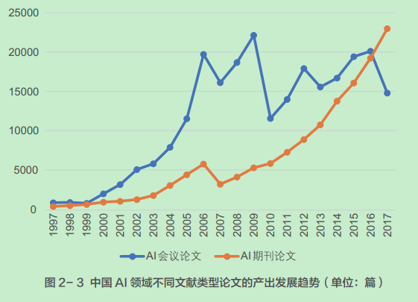
科技产出与人才投入
全球和中国论文产出
会议论文占AI领域论文总量的比例较大

Slide 10
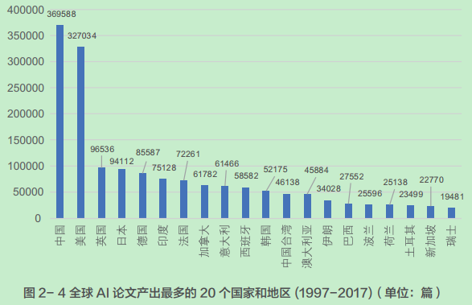
科技产出与人才投入
全球和中国论文产出
过去20年，中美的论文产出总量位于全球的第一二位，且遥遥领先

Slide 11
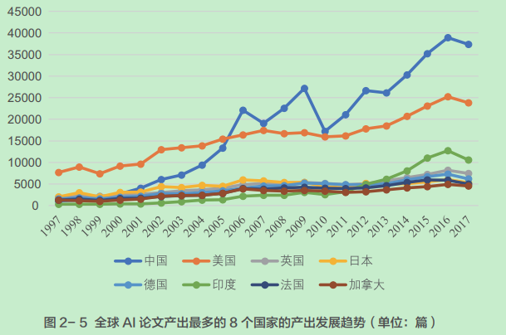
科技产出与人才投入
全球和中国论文产出
从发展趋势看，中国于2006年首次超过美国并一直领先，印度自2013年以来成为了仅次于中美之外论文产出最多的国家

Slide 12
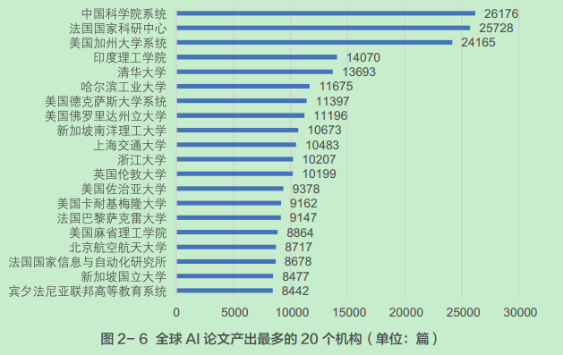
科技产出与人才投入
全球和中国论文产出
中国科学院系统，法国国家科研中心，美国加州大学系统三足鼎立。另外，在百强机构中，87家为高校，8家科研院所，3家政府机构且来自美国，2家企业为IBM和微软

Slide 13
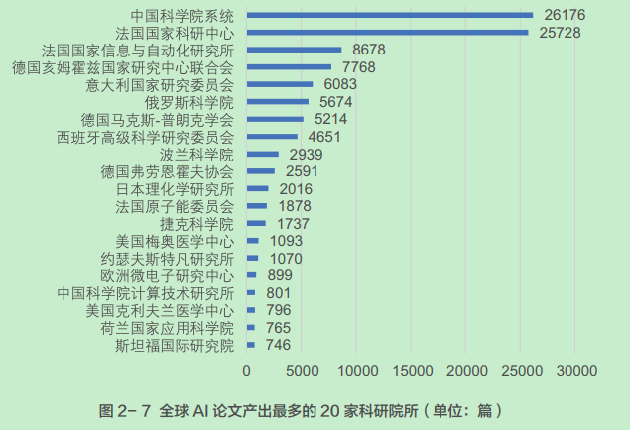
科技产出与人才投入
全球和中国论文产出
中国科学院和法国国家科研中心遥遥领先，法国，德国和美国各有3家科研院所上榜

Slide 14
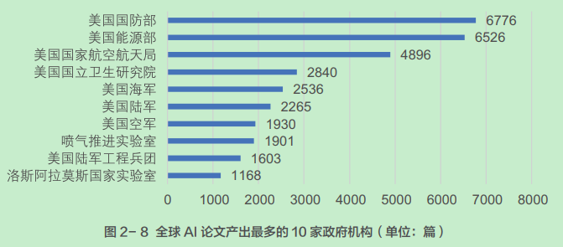
科技产出与人才投入
全球和中国论文产出
全部来自美国，体现出美国政府层面对于该领域研究的关注和积极参与

Slide 15
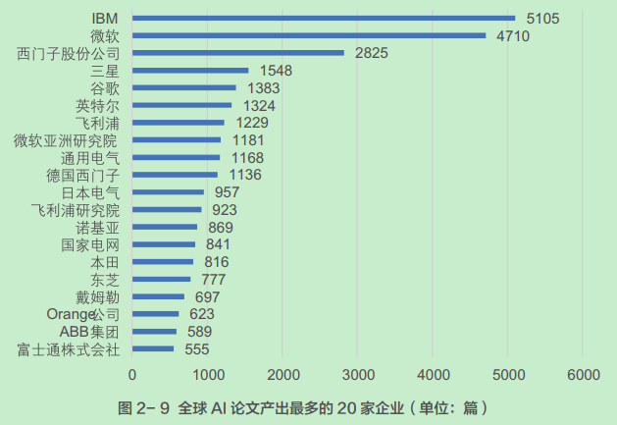
科技产出与人才投入
全球和中国论文产出
企业榜单中，IBM和微软遥遥领先，国家电网上榜

Slide 16
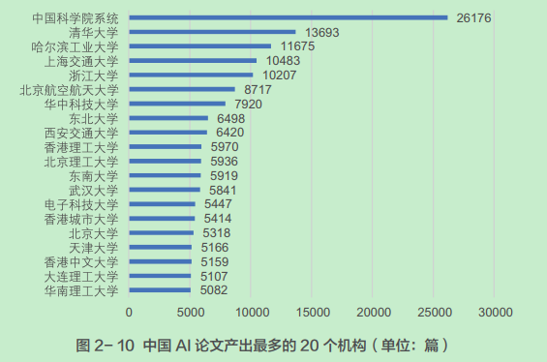
科技产出与人才投入
全球和中国论文产出
中国科学院系统作为唯一一家科研机构位居第一，其余均为高校，三所来自香港。华工排第20

Slide 17
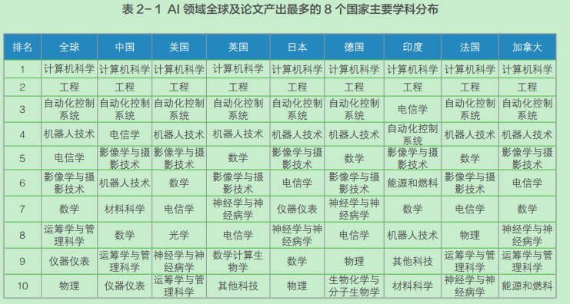
科技产出与人才投入
全球和中国论文产出
计算机科学，工程，自动化控制排名前三。各国有自己的特色，如美国英国日本德国法国加拿大这些发达国家已经将人工智能应用于神经学和神经病学，印度看重能源和燃料

Slide 18
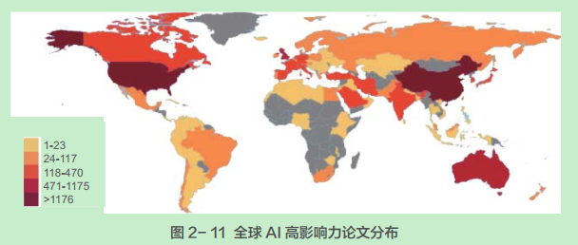
科技产出与人才投入
全球和中国高影响力论文
高被引论文：同一年同一ESI学科发表论文的被引用次数排前1%的论文
热点论文：某一ESI学科最近两年发表的且最近两个月被引用次数排前0.1%的论文
高水平论文：高被引论文和热点论文取并集后的论文集合
目前高水平论文的来源主要分布于北美，西欧和东亚

Slide 19
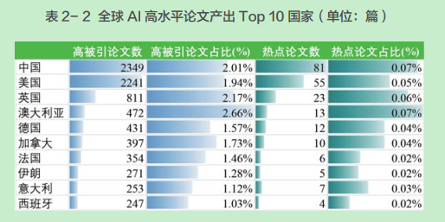
科技产出与人才投入
全球和中国高影响力论文
中美英排前三甲。澳大利亚的高被引论文占比最高，尽管澳大利亚过去20年在AI论文总数上表现不突出，但其在高水平论文方面表现突出。论文总量排名分列第四和第六的日本和印度在高水平论文榜单中并未进入前10，分列第19和第14

Slide 20
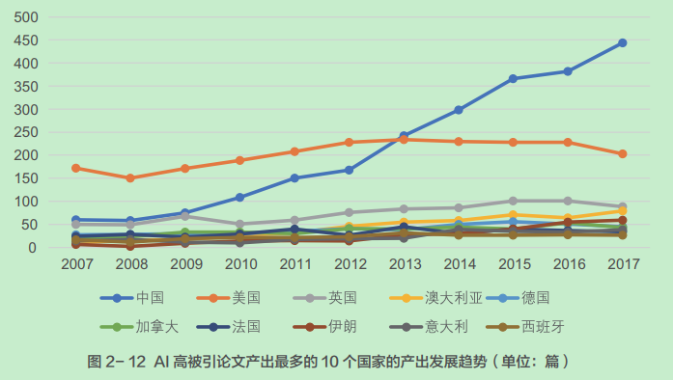
科技产出与人才投入
全球和中国高影响力论文
中国自2013年起高被引论文产出位居第一。

Slide 21
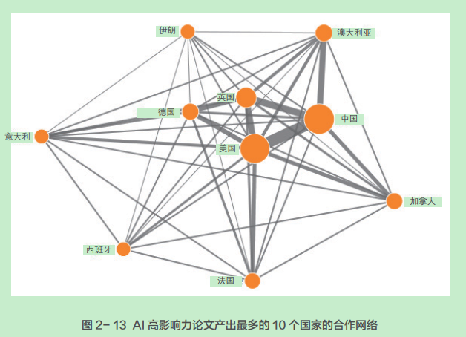
科技产出与人才投入
全球和中国高影响力论文
节点大小代表高水平论文总数的多少，节点之间的连线代表两国之间合作发表的高水平论文的多少。中国与美国英国澳大利亚的合作以及美国与德国英国的合作较多

Slide 22
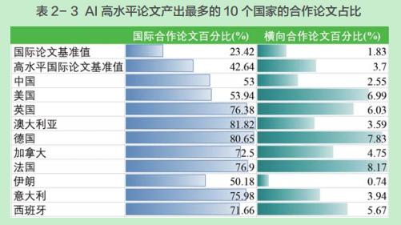
科技产出与人才投入
全球和中国高影响力论文
一般而言，国际合作论文能够带来较高的影响力。高水平论文中通过国际合作发表的占比高达42.64%
高水平论文中也有相当部分是通过与企业的合作发表的。法国的占比最高

Slide 23
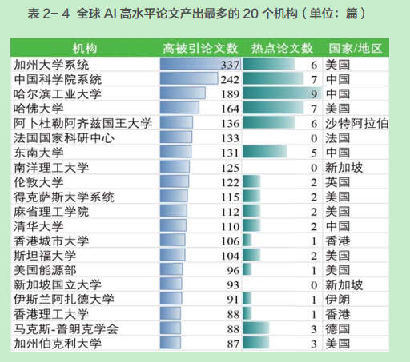
科技产出与人才投入
全球和中国高影响力论文
一个机构高水平论文的数量能够体现其基础性研究的影响力
美国加州大学系统以337篇高被引论文和6篇热点论文名列第一
Top20中7家来自美国，6家来自中国，新加坡2家，沙特法国英国伊朗德国各有一家

Slide 24
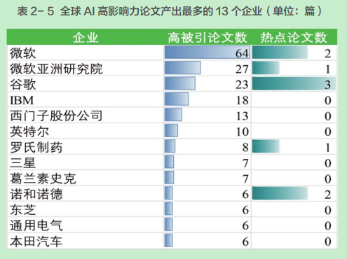
科技产出与人才投入
全球和中国高影响力论文
微软排名第一

Slide 25
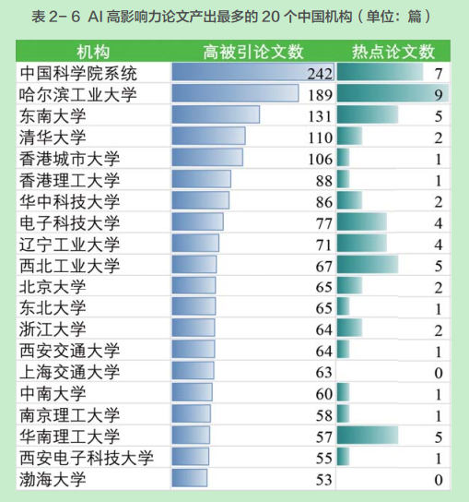
科技产出与人才投入
全球和中国高影响力论文
中科院仍居榜首
华工上榜，18名

Slide 26
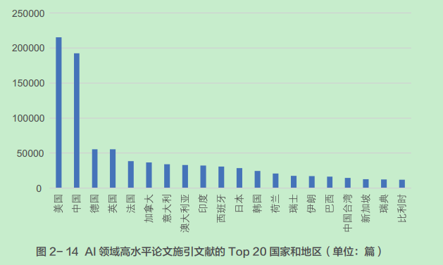
科技产出与人才投入
全球和中国施引文献情况
引用高水平论文的施引文献可以反映出高水平论文所提出的技术，数据，理论在发表之后是如何进一步发展的
美国排名第一，体现出美国对于该领域后续研究的重视

Slide 27
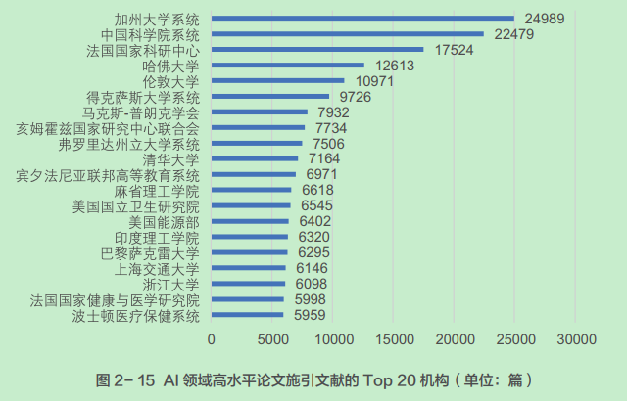
科技产出与人才投入
全球和中国施引文献情况
全球机构排名。中国科学院，清华大学，上海交通大学，浙江大学上榜

Slide 28
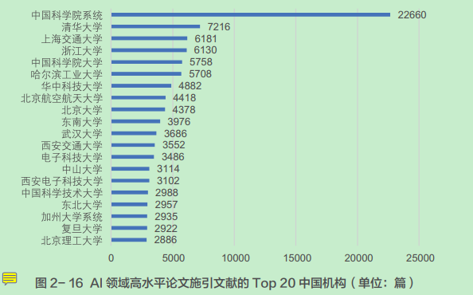
科技产出与人才投入
全球和中国施引文献情况
中国机构排名。

Slide 29
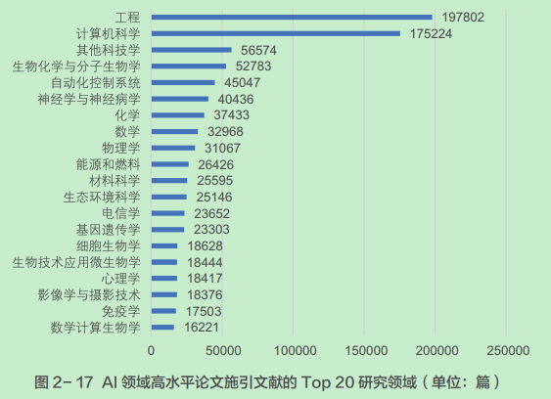
科技产出与人才投入
全球和中国施引文献情况
体现了人工智能的学科交叉性

Slide 30
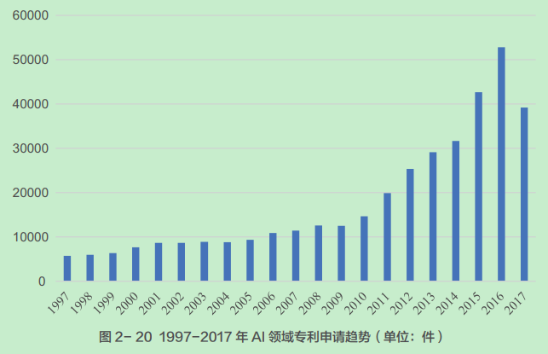
科技产出与人才投入
全球人工智能技术专利产出
从近二十年的发展情况来看，按照申请号归并去重之后每年的专利申请量总体呈平稳上升趋势

Slide 31
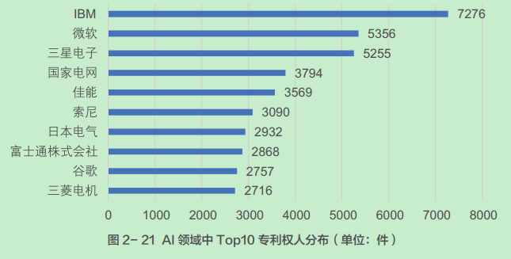
科技产出与人才投入
全球人工智能技术专利产出
每份专利文献的每个专利权人均有四个字母的专利权人代码
中国只有国家电网公司上榜

Slide 32
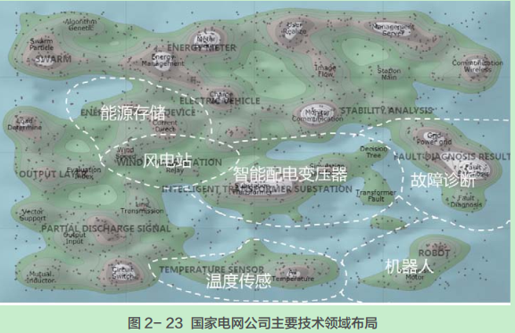
科技产出与人才投入
全球人工智能技术专利产出
国家电网近年来人工智能专利增长迅速的主要原因：电网的运行和管理涉及不同类型的数据的采集和分析，为人工智能技术提供了极好的场景；国家电网拥有庞大的数据，并且完成了数字化和信息化的改造；国家电网有着指向明确的项目管理制度，具有严格的定量化的项目成果考核指标

Slide 33
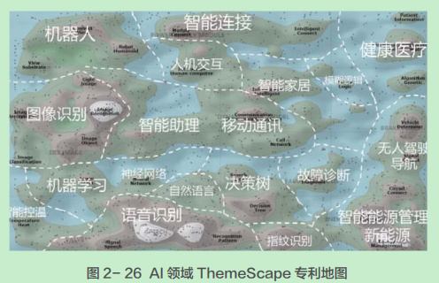
科技产出与人才投入
全球人工智能技术专利产出
通过ThemeScape专利地图展示了AI领域技术布局全景。专利申请集中在语音识别，图像识别，机器人和机器学习等方向，主要的应用领域有能源，通讯，汽车等

Slide 34
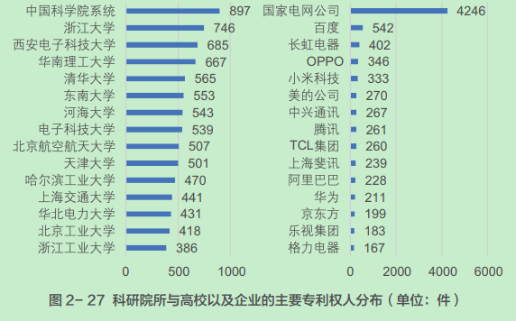
科技产出与人才投入
中国人工智能技术专利产出
近五年，国家电网的专利技术量远高于其他专利权人。华工上榜。52%的发明来自科研院所和高校

Slide 35
科技产出与人才投入
国际人工智能人才投入
国际人工智能人才：在人工智能领域取得创新成果的活跃研究人员。取得创新成果是指公开发表过专利或英文论文，活跃是指近10年有创新成果产出
国际人工智能杰出人才：采用H因子表征人才研究能力，H因子排名前10%的人才为杰出人才
中国人工智能人才：在人工智能领域取得创新成果的活跃研究人员。取得创新成果是指公开发表过中国专利或中英文论文，活跃是指近10年有创新成果产出

Slide 36
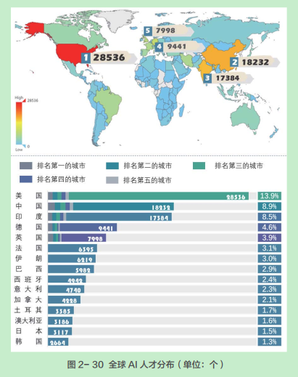
科技产出与人才投入
国际人工智能人才投入
国际人工智能人才投入高度集中于美中印德英等少数国家，密集分布于北美，西欧，北欧，东亚，南亚和西亚。
美国人工智能人才投入量占世界13.9%
从城市尺度上看，美中印德英五国人才数量排名前5的城市人才累计占比分别为该国的10.5%，20.0%，14.9%，17.3%，23.3%

Slide 37
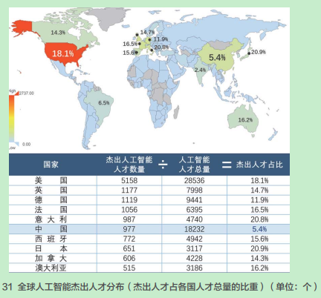
科技产出与人才投入
国际人工智能人才投入
国际人工智能杰出人才投入集中投入于美英德法意等少数发达国家，密集分布于北美，西欧，东亚，南亚。
排名前10的国家AI杰出人才投入占总量的63.6%
美国的AI杰出人才占世界总量的25.2%，遥遥领先，中国的杰出人才占比过低

Slide 38
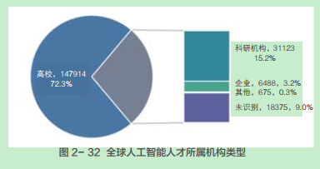
科技产出与人才投入
国际人工智能人才投入
国际人工智能人才投入集中在高校

Slide 39
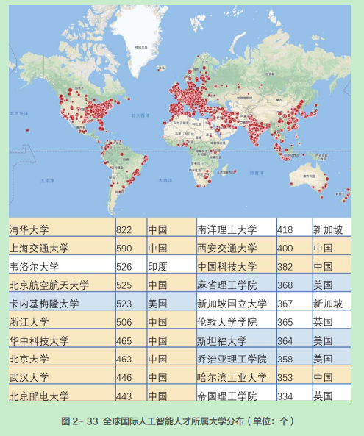
科技产出与人才投入
国际人工智能人才投入
高强度人才投入的高校院所集中在中国，清华大学成为全球国际人工智能人才投入量最大的载体。
排名前10的高校中有8所为中国高校

Slide 40
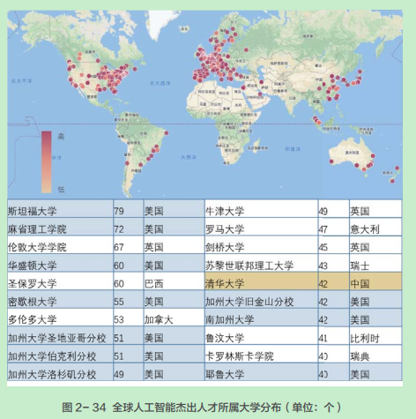
科技产出与人才投入
国际人工智能人才投入
在全球人工智能杰出人才最多的高校排行中，中国没有高校进入前10。
斯坦福大学全球领先，人才投入量最大的清华大学排名15，人才投入量第二的上海交通大学排名33，与其国际人工智能人才总量相比，排名大幅下滑

Slide 41
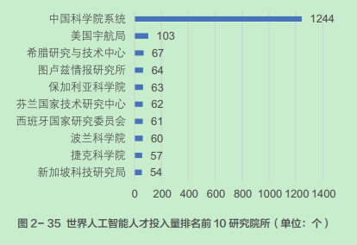
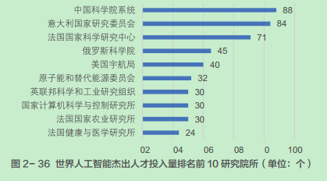
科技产出与人才投入
国际人工智能人才投入
中国科学院成为世界投入人才数量最大的研究机构，遥遥领先，在人工智能杰出人才投入上，中国科学院也表现亮眼

Slide 42
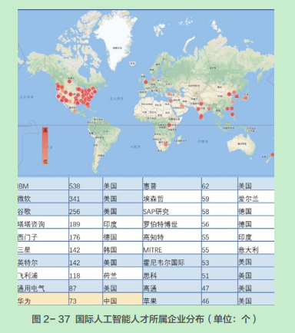
科技产出与人才投入
国际人工智能人才投入
高强度人才投入的企业集中在美国，中国只有华为上榜。
IBM，微软，谷歌为行业巨头，在世界范围内拥有广泛的影响能力
德国西门子，SAP软件，博世三家企业上榜，以大型制造业为主
印度的塔塔咨询，高知特两家公司上榜，主要为IT技术服务公司

Slide 43
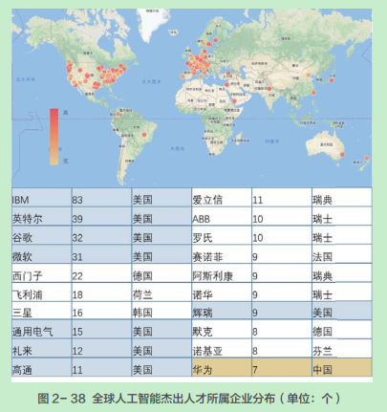
科技产出与人才投入
国际人工智能人才投入
IBM人工智能杰出人才人数全球遥遥领先
整体来看，美国互联网企业占据绝对优势
中国没有一家企业排名进入前十，只有华为排名第二十

Slide 44
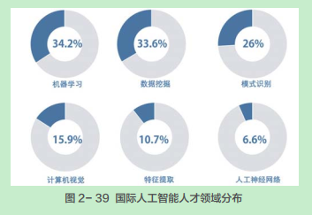
科技产出与人才投入
国际人工智能人才投入
国际人工智能人才投入集中在算法层面，机器学习，数据挖掘与模式识别是热门领域

Slide 45
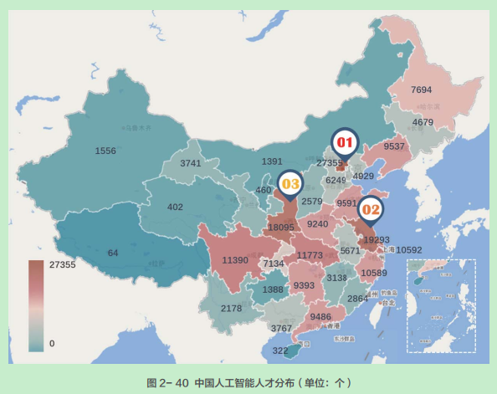
科技产出与人才投入
中国人工智能人才投入
中国人工智能人才投入呈现东多西少的态势，密集分布于东部地区，占据全国总量的62.7%

Slide 46
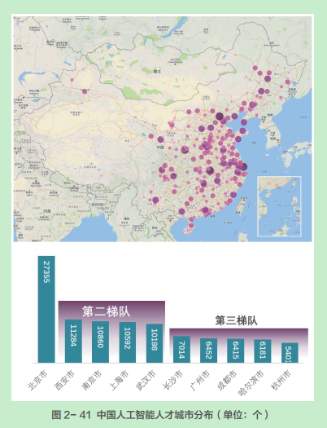
科技产出与人才投入
中国人工智能人才投入
从城市尺度上看，北京领先优势大

Slide 47
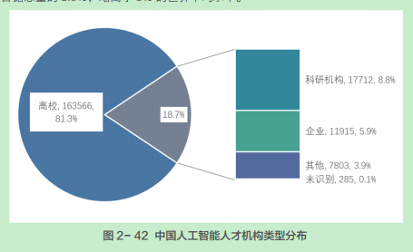
科技产出与人才投入
中国人工智能人才投入
国内人工智能人才投入以高校为核心载体

Slide 48
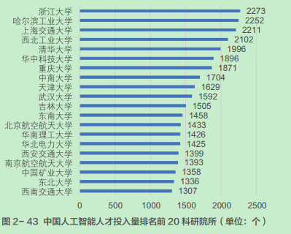
科技产出与人才投入
中国人工智能人才投入
在高校中，浙江大学人工智能人才投入量高达2273人，居全国首位。与国际人才投入量相比，排名有较大变化。华工上榜，排14位。

Slide 49
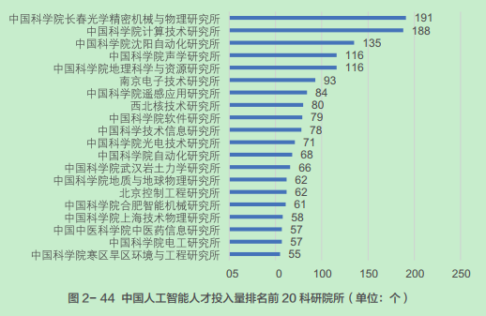
科技产出与人才投入
中国人工智能人才投入
在科研机构中，中科院系统是中国人工智能人才的主要投入机构，累计投入人才4832人，全国领先。

Slide 50
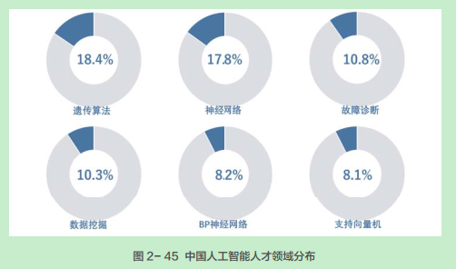
科技产出与人才投入
中国人工智能人才投入
中国人工智能人才研究领域更加分散，遗传算法，神经网络等算法领域是中国人工智能研究的热门方向。

Slide 51
科技产出与人才投入
总结与发现
论文产出：中国人工智能论文总量和高被引论文数量都是世界第一，高校是人工智能论文产出的绝对主力，中国顶尖高校在论文产出上表现出众，但在企业论文排行中，中国只有国家电网进入全球前20
专利申请：中国专利数量略微领先美国和日本，国家电网表现突出，科研院所与大学和企业表现相当，中国的专利技术领域集中在数据处理系统和数字信息传输等，其中图像处理分析的相关专利占发明件数的16%
人才投入：中国人工智能人才总量世界第二，但杰出人才占比偏低，高校和科研院所是人工智能人才的主要载体，企业人才投入量相对较少，高强度人才投入的企业集中在美国，另外中国的人工智能人才研究领域比较分散

Slide 52
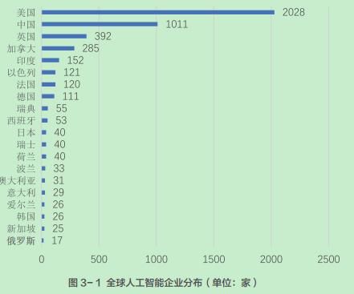
产业发展和市场应用
人工智能企业分布
截止到2018年6月，全球共监测到人工智能企业总数达4925家，美国位列第一，且与其它国家差距很大

Slide 53
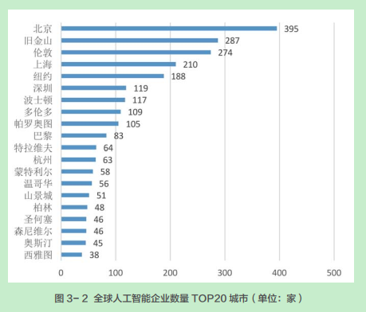
产业发展和市场应用
人工智能企业分布
从城市尺度上看，北京是全球人工智能企业数量最多的城市。前20名的城市中，美国占9个，中国占4个

Slide 54
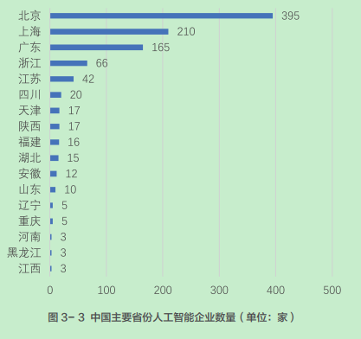
产业发展和市场应用
人工智能企业分布
在中国，人工智能企业主要集中在北京，上海和广东三地，北京的人工智能企业数量遥遥领先

Slide 55
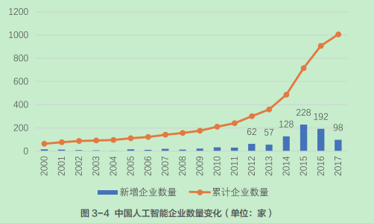
产业发展和市场应用
人工智能企业分布
从成立时间看，中国人工智能创业企业的涌现集中在2012-2016年间，在2015年达到顶峰，从2016年开始，创业企业的增速有所减缓

Slide 56
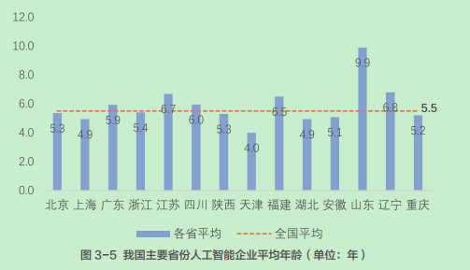
产业发展和市场应用
人工智能企业分布
全国人工智能企业的平均年龄为5.5年，其中北京上海天津等地企业平均年龄相对较年轻，而山东和辽宁等地老牌工业机器人和自动化企业转型较多，企业年龄相对较大

Slide 57
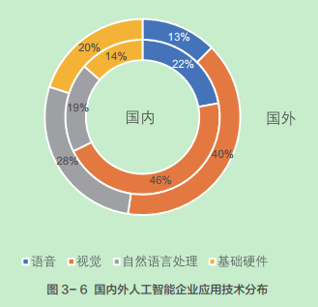
产业发展和市场应用
人工智能企业分布
人工智能的应用技术主要包括语音类技术，视觉类技术和自然语言处理类技术。无论是国内还是国外视觉类技术占比都是最多，国内在基础硬件和自然语言处理方面占比偏小，而国外则更加注重自然语言处理以及基础硬件

Slide 58

产业发展和市场应用
人工智能企业分布
相比于国外，国内企业更看重智能机器人，无人机和智能驾驶等终端产品的市场，而国外企业更注重AI在各类垂直行业的应用（即AI+）

Slide 59

产业发展和市场应用
人工智能行业投资
自2013年以来，全球和中国人工智能行业投融资规模都呈上涨趋势。中国AI企业融资总额占全球融资总额的70%，融资笔数达31%

Slide 60

产业发展和市场应用
人工智能行业投资
根据2013年到2018年第一季度全球的投融资数据，中国已在融资规模上超越美国，但是在投融资笔数上，美国仍处于全球领先地位

Slide 61

产业发展和市场应用
人工智能行业投资
国内融资金额和融资笔数最高的省市是北京，且遥遥领先其它各省。
广东省虽然投融资总额相对较少，但活跃度很高，融资笔数仅次于北京和上海

Slide 62

产业发展和市场应用
中国人工智能市场结构与规模
从投融资轮次分布来看，从2015年开始，国内投融资活动早期投资如种子轮和天使轮的占比逐年下降，这意味着国内投融资活动愈加趋于理性，产业也逐渐走向成熟

Slide 63

产业发展和市场应用
中国人工智能市场结构与规模
2017年我国人工智能市场规模达到237.4亿元，其中以生物识别，图像识别，视频识别等技术为核心的计算机视觉市场规模最大，占比34.9%，达到82.8亿元

Slide 64

产业发展和市场应用
中国人工智能市场结构与规模
预计2018年，市场规模增速将达到75%，机器学习，深度学习等算法能力的增强将促进计算机视觉，语音等技术不断突破

Slide 65
产业发展和市场应用
国际人工智能行业标准
国际标准化组织和国际电工委员会第一联合技术委员会(ISO/IEC JTC1)在人工智能词汇，人机交互，生物特征识别，计算机图像处理等关键领域以及云计算，大数据，传感器等人工智能技术支撑领域，均已开展了相关标准化工作，已有20多年的历史
国际标准化组织(ISO)主要在工业机器人，智能金融，智能驾驶等方面开展了人工智能标准化研究
国际电工委员会(IEC)主要在可穿戴设备领域开展了人工智能标准化工作
电气和电子工程师协会(IEEE)聚焦人工智能领域伦理道德标准的研究
美国国家标准与技术研究院(NIST)有一定研究基础，但目前为止还没有在研或发布相关的标准

Slide 66

产业发展和市场应用
国际人工智能行业标准

Slide 67

产业发展和市场应用
中国人工智能行业标准
全国信息技术标准化技术委员会(SAC)在术语词汇，人机交互，生物特征识别，大数据，云计算等领域开展了标准化工作，并已经制定发布了各个相关领域的一系列标准与规范

Slide 68
产业发展和市场应用
人工智能产品和应用
比较典型的终端产品包括语音交互类产品（智能音箱，智能语音助理，智能车载系统等），智能机器人，无人机，无人驾驶汽车等
在行业解决方案方面，人工智能目前已经在医疗健康，金融，教育，安防，商业，智能家居等多个垂直领域得到应用
成熟的实体终端产品并不多，发展较为成熟，且已初具市场规模的三款终端产品分别为智能音箱，智能机器人和无人机

Slide 69

产业发展和市场应用
人工智能终端产品
VPA即虚拟个人助理，支持VPA的无线音箱即搭载了人工智能语音交互系统的联网智能音箱，近几年复合增长率超过30%，预计在2020年将超过普通智能音箱市场

Slide 70


产业发展和市场应用
人工智能终端产品
谷歌已经超越亚马逊成为全球智能音箱市场的第一

Slide 71

产业发展和市场应用
人工智能终端产品
智能机器人的关键技术包括视觉，传感，人机交互和机电一体化等。从应用角度可以分为工业机器人和服务机器人，工业机器人如搬运机器人，服务机器人又可分为行业服务机器人如医疗机器人，个人/家用机器人如扫地机器人

Slide 72

产业发展和市场应用
人工智能终端产品
2017年全球工业机器人总销量达38万台。中国自2013年以后一直是全球最大的工业机器人市场。中韩日美德五国2017年工业机器人销量占全球总销量的71%

Slide 73

产业发展和市场应用
人工智能终端产品
无人机市场主要由个人消费级无人机和商用无人机构成。消费级无人机主要用于航拍，跟拍等娱乐场将，商用无人机可以用于农林，物流，安保，巡防等多个领域
预测2018年全球无人机市场产量将达313万台，市场规模将达到73亿美元

Slide 74
产业发展和市场应用
人工智能终端产品
目前国内最有影响力的无人机企业是大疆创新（DJI）。大疆主要开发制造消费级无人机，在民用领域也有渗透。在消费级无人机市场，大疆在全球具有绝对领先的市场地位
2017年大疆公司营收175.7亿元。在整个北美无人机市场，大疆占据了50%的份额。在主要用于拍摄的售价在500到1000美元的无人机市场，大疆在2017年占据了北美市场销售总量的36%，在1000到2000美元的无人机市场则占据了66%，在2000到4000的无人机市场占据了67%
国内其它发展较快，比较有影响力的无人机企业还包括亿航，零零无限，零度智控和极飞科技等

Slide 75
产业发展和市场应用
人工智能行业应用之智能医疗
包括智能诊疗，医学影像分析，医学数据治理，健康管理，精准医疗，新药研发等场景
让计算机“学习”专业的医疗知识，“记忆”海量历史病例，识别医学影像，构建智能诊疗系统，帮助医生完成诊断
IBM Watson是智能诊疗中的一个著名案例，它可以在17秒内阅读3469本医学专著，248000篇论文，69种治疗方案，61540次试验数据，106000份临床报告。2012年它通过了美国职业医师资格考试，并部署在美国多家医院提供辅助诊疗的服务。目前它提供诊治服务的病种包括乳腺癌，肺癌，结肠癌，前列腺癌，膀胱癌，卵巢癌，子宫癌等多种病症

Slide 76
产业发展和市场应用
人工智能行业应用之智能金融
包括智能投资顾问和金融欺诈检测
智能投顾通过机器学习算法，根据客户设定的收益目标，年龄，收入，当前资产，及风险承受能力自动跳转金融投资组合，以实现客户的收益目标。美国的投资公司如Betterment已经通过智能投顾为客户提供服务，获得年轻一代的喜爱和认可
以往金融欺诈检测系统非常依赖复杂和呆板的规则，缺乏有效的技术手段。国内以猛犸反欺诈为代表的金融科技公司，应用人工智能技术构建自动的，智能的反欺诈技术和系统，可以帮助企业风控系统打造用户行为追踪和分析能力，建立异常特征的自动识别能力，逐步达到自主，实时的发现新的欺诈模式的目标

Slide 77
产业发展和市场应用
人工智能行业应用之智能安防
安防是人工智能落地较好的应用领域
主要包括警用和民用两个方向
警用方向，人工智能在公安行业的应用最具有代表性。利用人工智能可以识别人员，车辆信息，追踪犯罪嫌疑人，对犯罪嫌疑人进行检索比对
民用方向，利用人工智能可以实现智能楼宇和工业园区的智能监控。此外，还要一个非常重要的应用场景--家用安防
大华，康威影视，东方网力等传统企业在不断加大安防产品的智能化；商汤科技，旷视科技，云从科技和依图科技等算法见长的企业正将技术重点聚焦于人脸识别，行为分析等图像智能领域

Slide 78
产业发展和市场应用
人工智能行业应用之智能家居
基于物联网技术，以住宅为平台，由硬件，软件，云平台构成家居生态圈
借助语音和自然语言处理技术，用户通过说话即可实现对智能家居产品的控制；借助机器学习和深度学习技术，智能电视，智能音箱等可以根据用户订阅或者收看的历史数据对用户进行画像，并将用户可能感兴趣的内容推荐给用户；在家居安防，可以利用面部识别，指纹识别等生物识别技术对智能家居产品进行解锁，通过智能摄像头实时监控住宅安全，对住宅非法入侵进行监测等
小米打造的智能家居生态链已经形成了一套自营，自产，自销的完整体系；以美的，格力，海尔为代表的传统家电企业依托本身庞大的产品线和市场占有率，也在积极向智能家居转型，推进自己的智能战略

Slide 79
产业发展和市场应用
人工智能行业应用之智能电网
伴随着电网规模日趋庞大，未来人工智能将成为智能电网的核心部分
在需求方面，人工智能能持续监控家庭和企业的智能电表和传感器的供需情况，实时调整电网的电力流量
在供应方面，人工智能技术能协助电力网络营运商或者政府改变能源组合，将可再生能源的自然间歇性破坏降到最低
在线路的巡视巡检方面，借助智能巡检机器人和无人机实现规模化，智能化作业，提高效率和安全性。广东电网在变电站的机巡年作业量超18万公里，其中无人机巡视占85%，作业量全球第一，综合效率提高了2.6倍

Slide 80
产业发展和市场应用
总结与发现
企业规模：中国人工智能企业数量全球第二，但与美国的差距仍非常明显，北京市全球人工智能企业最集中的城市。应用技术分布主要集中在语音，视觉和自然语言处理三个方向，而基础硬件的占比很小
风险投资：中国已成为全球人工智能投融资规模最大的国家，美国是人工智能领域创投最活跃的国家；国内，北京的融资金额和融资笔数遥遥领先，上海和广东也很活跃；从2014年开始，国内人工智能投资活动趋于理性
市场规模：中国人工智能市场增长迅速，计算机视觉市场规模最大
产品应用：应用范围广泛，语音和视觉类产品最为成熟

Slide 81

发展战略与政策环境
国际人工智能战略和政策
美国着力点在于应对人工智能蓬勃发展的大趋势，对人工智能发展始终具有主动性和预见性，力图探讨人工智能驱动的自动化对经济的预期影响。
欧盟以及德英法为代表的欧洲国家着重关注人工智能带来的伦理和道德风险
中国人工智能政策在初期偏向于互联网领域，因此相关产业偏重于应用层，“头重脚轻”，目前中国强调把握人工智能技术属性和社会属性高度融合的特征

Slide 82

发展战略与政策环境
国际人工智能战略和政策
美国的研发以自主，无人系统作为预算重点；在应用方面，已被广泛应用到国土安全领域，医疗影像，国防军事等领域

Slide 83
发展战略与政策环境
国际人工智能战略和政策
欧盟对于人工智能重视度很高。总的来说，欧盟更加关注人工智能对人类社会的影响，关注人工智能相关的基础研究，如超级计算机和数据处理应用

Slide 84
发展战略与政策环境
国际人工智能战略和政策
英国相比美，德，其研究和应用覆盖面小，但更加具体和深入，注重应用上的实效性。同时，英国政府非常关注人工智能的人才培养

Slide 85
发展战略与政策环境
国际人工智能战略和政策
法国对超级计算机研发投入了大量精力。法国对人工智能的实际应用更加看重，而对增加人工智能新研究投入则抱着谨慎态度，其研发多依托于传统科研领域

Slide 86
发展战略与政策环境
国际人工智能战略和政策
日本对机器人相关研发和制造抱有强烈的兴趣；为解决人口老龄化问题，努力将人工智能应用于医疗健康，护理和自动驾驶领域

Slide 87
发展战略与政策环境
国际人工智能战略和政策
中国聚焦人工智能基础理论和关键技术，同时支持对人工智能交叉学科研究的自由探索，力图实现人工智能产业的全面发展

Slide 88

发展战略与政策环境
国际人工智能战略和政策
欧盟不但设计人工智能发展规划，更加关注人工智能发展可能遭遇的问题（伦理原则，安全性和相关产权保护）
英国人工智能相关研究人员，开发商，企业主等主题共同构成了良性循环的生态系统
法国成立了AI伦理委员会
中国由国务院，国家科技体制改革和创新体系建设领导小组与科技部统筹

Slide 89

发展战略与政策环境
中国国家层面人工智能政策
中国人工智能政策根据其重要政策发布时间点，分为五个阶段：2013年之前的潜在发展期；13-15年发展初期；15-16年飞速发展期，发展人工智能上升为国家战略；16-17年稳定发展期；17-目前。

Slide 90

发展战略与政策环境
中国国家层面人工智能政策
上述人工智能政策网络引用图中六个不同颜色区域分别体现出中国人工智能政策六个核心领域：中国制造，创新驱动，物联网，互联网+，大数据，科技研发，从整体上呈现了中国人工智能政策的主要布局领域

Slide 91

发展战略与政策环境
中国省级人工智能政策
2009年到2017年间，江苏，广东，福建的政策发布数量领先，位居前三

Slide 92

发展战略与政策环境
中国省级人工智能政策
通过各地区政策发布数量可以看出，目前我国已形成了以京津冀，长三角，粤港澳三地为核心的人工智能发展区域
京津冀拥有独特的知识资源优势，形成了具备国际竞争力的人工智能产业集群
粤港澳以广州，深圳，香港，澳门为代表。深圳成为我国迎接人工智能等高科技挑战的前沿窗口；香港成为我国人工智能技术与产品市场化的转换中心

Slide 93
发展战略与政策环境
总结与发现
国际比较：各国人工智能战略和政策各有着重点
国家政策：从物联网，到大数据，再到人工智能。综合来看，中国人工智能政策主要关注以下6个方面：中国制造，创新驱动，物联网，互联网+，大数据，科技研发
地方政策：响应国家战略，地方政策主题因地而异。《中国制造2025》在地方人工智能政策过程中起着纲领性作用；人工智能活跃地区主要集中在京津冀，长三角和粤港澳三地。

Slide 94

社会认知和综合影响
国民对人工智能的社会认知
从2016年到2017年，人工智能热度飙升了286.3%
在2018年第一季度头条指数的监测中，发现用户对人工智能领域的关注度最高的日期是3月14号，这一天英国著名物理学家史蒂芬霍金去世而引发大量用户的关注，以及网友线上发起的各种类型的纪念活动

Slide 95

社会认知和综合影响
人工智能社会认知的调查
今日头条问卷调查时间为2017.05.09-2017.05.13，有效样本3088份。
结果显示，民众主要了解人工智能的渠道是新闻和电影，仅6.23%的国民不了解

Slide 96

社会认知和综合影响
人工智能社会认知的调查
在问卷调查中，关注度最高的三个问题是：哪类工作会先被人工智能取代？人工智能会带来哪些危害？人工智能究竟是否具有法律和道德意识与行为能力主题？这三个都是“负面倾向”的问题
53.15%的人支持人工智能的深度全面发展

Slide 97

社会认知和综合影响
人工智能的社会关注度差异
2017年全年最受关注的人工智能应用领域，前四位分别是金融，交通，教育，医疗

Slide 98

社会认知和综合影响
人工智能的社会关注度差异
地域渗透率=该地域关注人工智能相关关键词的阅读数/该地域在头条平台阅读数
上海，北京，湖北，广东，浙江五个地区对人工智能领域关注度最高
就城市而言，关注人工智能的用户主要分布在超一线城市和一线城市里

Slide 99

社会认知和综合影响
人工智能的国民情感认知度
对数万条与AI相关的文章的热门评论做情感分析
从2016年到2017年，对人工智能的情感认知度有所下降，从狂热追捧到反思人工智能可能带来的隐忧，人们对于人工智能的态度趋于理性
从2016年到2017年数据监测时间内，人们的乐观程度和愤怒程度都有所下降，而焦虑，兴奋，恐惧等情绪上升

Slide 100

社会认知和综合影响
人工智能对社会的综合影响
根据人工智能白皮书数据显示，在未来五年内人工智能技术应用到多个行业将极大提高其行业的运转效率
人工智能的兴起与快速演进，在为人们带来便利的同时也蕴藏着巨大的风险

Slide 101
社会认知和综合影响
人工智能对教育和就业的影响
目前，人工智能在教育领域的应用主要集中于以下几个方面：自适应（个性化）学习，虚拟导师，教育机器人等，在教育领域发展人工智能的意义不是取代教师，而是协助教师使教学变得更加高效和有趣
在人工智能重塑产业格局和消费需求的情境下，一部分工作岗位终将被历史淘汰，但是也会伴随着人工智能技术孵化出一系列新的岗位
新型的人机关系正在构建，非程序化的认知类工作会变得愈加难以取代，其对人的创新，思考与想象力提出更高的要求

Slide 102
社会认知和综合影响
人工智能对隐私和安全的影响
网络空间的虚拟性，使得个人数据更易于收集和分享，与此同时人们却很难追踪个人数据隐私泄露的途径与程度。例如在智能医疗中，病人的电子病例，私人数据归属权如何界定，医院获得和使用私人数据的权限界限如何规范
人工智能技术也可能被少数别有用心的人有目的地用于欺诈等犯罪行为。如基于不正当手段获取个人信息形成“数据画像”，并通过社交软件等冒充熟人进行诈骗
无人机，无人车，智能机器人等都存在遭到非法侵入和控制，造成财产损失或被用于犯罪目的的可能

Slide 103
社会认知和综合影响
人工智能对社会公平的影响
对于人类社会，按照公正原则，人工智能技术应使尽可能多的人群获益，技术所带来的福利和便捷应让尽可能多的人群共享，应以安全，透明，负责，可解释，为人类做贡献和多数人受益等方式开发人工智能

Slide 104

社会认知和综合影响
中国人工智能领域的教育发展现状

Slide 105
社会认知和综合影响
总结与发现
国民认知：国民对人工智能认知度高，超半数受访者支持其全面发展。对于其风险，受访者最关心的问题是人工智能的就业替代
社会影响：人工智能显著提升其他行业的运转效率，但风险亦存，对就业，隐私安全，社会公平等方面形成不小的挑战
教育调查：高校积极开设人工智能相关专业，年轻人学习人工智能热情高

Slide 106
反思与展望
从国际比较来看，中国人工智能发展已经进入国际领先集团，呈现中美“双雄并立”的竞争格局
从发展质量来看，中国的人工智能发展还远未达到十分乐观的地步。优势主要集中在应用领域，在硬件和算法上力量薄弱，人工智能发展的基础不够牢固，而且缺乏顶尖人才，与发达国家差距明显
从参与主体来看，中国人工智能企业的知识生产能力亟待提升。科研机构和大学是目前中国人工智能知识生产的主要力量，即便是BAT等企业在人才，论文和专利方面也没有突出表现，而IBM，谷歌，微软等美国企业在每项指标的全球企业排名中均名列前茅
从应用领域来看，人工智能与能源系统的结合是一个被忽视的重要领域

Slide 107
反思与展望
从发展方式来看，中国需要加强产学研合作促进知识应用和转化，需要更加鲜明地支持企业利用数据，算力等优势从事人工智能基础研究
从政策环境来看，各地方政府积极支持但也存在盲目跟风的倾向。目前中国在人工智能发展政策上主要强调促进技术进步和产业应用，而对道德伦理，安全规制等问题还没有给予足够重视

Slide 108
THANKS!

